Slide 1
ХАРКІВСЬКИЙ НАЦІОНАЛЬНИЙ ЕКОНОМІЧНИЙ УНІВЕРСИТЕТ
ІМЕНІ СЕМЕНА КУЗНЕЦЯ
РОЗВИТОК НАЦІОНАЛЬНОЇ ІННОВАЦІЙНОЇ СИСТЕМИ В АСПЕКТІ СТАБІЛІЗАЦІЇ ФУНКЦІОНУВАННЯ БАНКІВСЬКОГО СЕКТОРУ ЕКОНОМІКИ
КОЛОДІЗЄВ Олег Миколайович
Доктор економічних наук, професор, завідувач кафедри банківської справи
Харків, 11 грудня 2015 року

Slide 2
“ У суспільстві існує колосальний запит на стратегічне бачення майбутнього, бачення шляху виходу з універсальної кризи країни і її банківської системи….. ”
Президент Асоціації українських банків О. А. СУГОНЯКА
Матеріали науково-практичної конференції
“ Криза банківської системи: причини і шлях виходу ”
(10 червня 2015 року, м. Київ)

Slide 3
Ознаки універсальної потрійної кризи національної економіки і її банківської системи
Макро-економічна криза
Валютна криза
Банківська криза
Жорстка рецесія
Стрімка інфляція
Різке падіння експорту
Зростаючий дефіцит бюджету
Панічне вилучення банківських вкладів
Різкі стрибки процентних ставок
Криза кредитування
Швидке зростання простроченої заборгованості
Нестача капіталу
Згубне корпоративне управління
Ситуація в Україні не є унікальною:
Мексика (1994/95), Аргентина (1994/95)
Таїланд (1997), Індонезія(1997), Малайзія (1997), Філіппіни (1997)
Росія (1998); Бразилія (1999/1999); Туреччина (2001)
Значний дефіцит платіжного балансу
Жорстка криза довіри
Обмеження операцій з іноземною валютою та капіталом
Практика множинних валютних курсів на фоні розквіту «чорного» ринку іноземної валюти

Slide 4
Масштабне коригування валютного курсу та початок змін у монетарній політиці
Скорочення золотовалютних резервів
Підтримка стабільного (незмінного) обмінного курсу – ілюзія стабільності (в умовах глобальної волатильності)
Втрата конкурентоспроможності
вітчизняними виробниками
Девальвація національної валюти та зростання інфляції

Slide 5
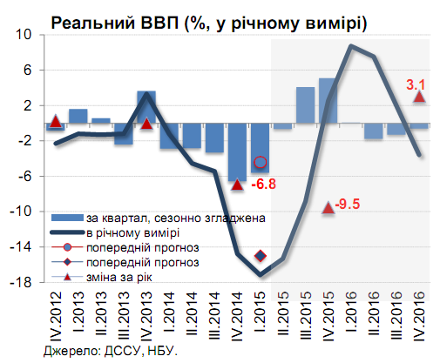
ОСНОВНІ МАКРОЕКОНОМІЧНІ ПОКАЗНИКИ
Оцінка досягнення економікою дна була зміщена на один квартал, і наразі вважається у ІІІ кварталі 2015 року. У результаті зниження економічної активності в цілому за 2015 рік може поглибитись до рівня близько 9.5%, що переважно обумовлено глибоким падінням ВВП у І кварталі внаслідок гірших умов торгівлі (зниження цін на світових ринках на експортні товари та підвищення цін на енергоносії), регулярних порушень Мінських домовленостей та жорсткішої фіскальної та монетарної політики.

Slide 6
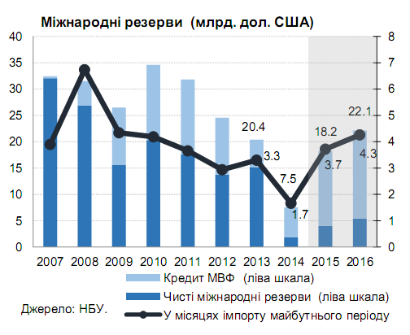
ОСНОВНІ МАКРОЕКОНОМІЧНІ ПОКАЗНИКИ
У 2015 році прогнозується повернення до профіциту фінансового рахунку – 3.6 млрд. дол. США, переважно за рахунок значних обсягів офіційного фінансування (4.5 млрд. дол. США кредитів та макрофінансової допомоги і 2.0 млрд. дол. США ОЗДП під гарантії уряду США), та відтермінування виплат за єврооблігаціями – 5.3 млрд. дол. США (з них ОЗДП – 4.3 млрд. дол. США).

Slide 7
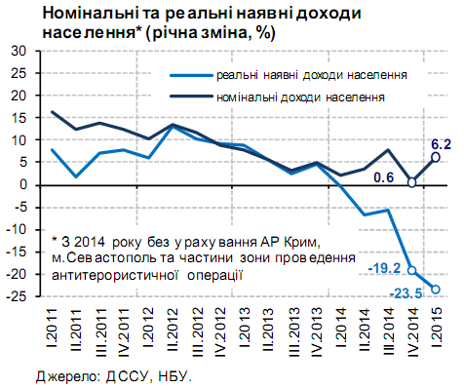
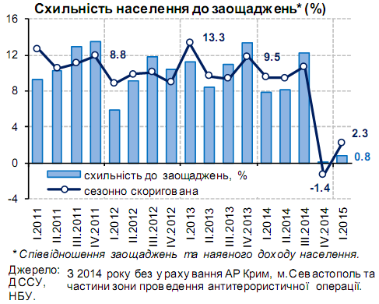
ОСНОВНІ МАКРОЕКОНОМІЧНІ ПОКАЗНИКИ
Схильність населення до заощаджень залишилась на рівні, близькому до нуля, що було пов’язано зі зниженням довіри населення до банківської системи та високими інфляційними і девальваційними очікуваннями в I кварталі 2015 року. Разом із тим незначний приріст заощаджень (на 2.1 млрд. грн. за І квартал) був обумовлений курсовою переоцінкою грошових вкладів в іноземній валюті.

Slide 8
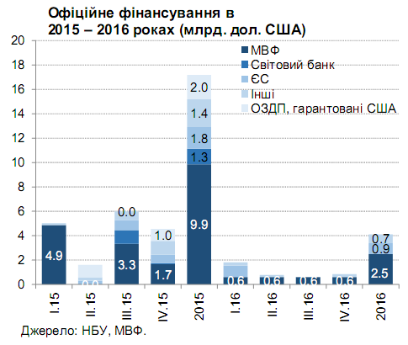
ОСНОВНІ МАКРОЕКОНОМІЧНІ ПОКАЗНИКИ
ПРОГНОЗ
Очікується, що чисті надходження за прямими іноземними інвестиціями зростуть до 1.4 млрд. дол. США. У 2016 році профіцит фінансового рахунку прогнозується в розмірі 3.4 млрд. дол. США.

Slide 9
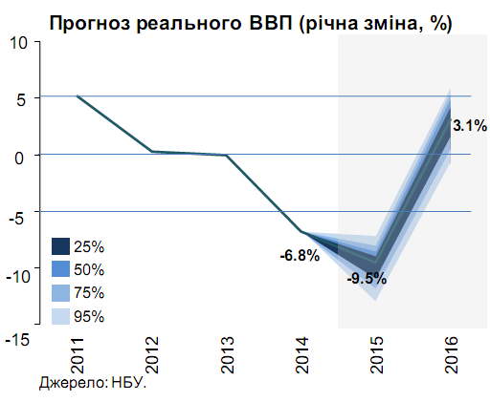
ОСНОВНІ МАКРОЕКОНОМІЧНІ ПОКАЗНИКИ
ПРОГНОЗ
Прогноз наведено у вигляді віялової діаграми (FanChart). Такий тип графіка призначений для відображення невизначеності щодо майбутньої динаміки прогнозованої змінної. Наприклад, імовірність того, що інфляція перебуватиме в межах найтемнішої області на графіку (навколо центральної лінії) становить 25%. Відповідна властивість зберігається і для інших областей графіка, таким чином, імовірність невиходу інфляції за межі найсвітлішої області становить 95%.

Slide 10
Принципова схема взаємозв’язку фінансової системи із системою фінансового забезпечення бізнес-процесів в економіці (……фрагмент)

Slide 11
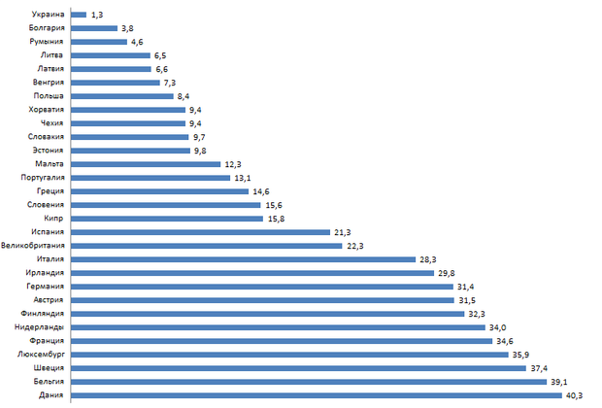
Погодинна оплата праці в деяких європейських країнах
Погодинна оплата праці в деяких європейських країнах в 31 разів вище, ніж в Україні. В цілому по Європі середня погодинна зарплата становить 20 євро і коливається залежно від регіону: від 3,8 до 40,3 євро на годину. Найвища погодинна оплата праці серед країн-учасниць Євросоюзу в 2014 році була зафіксована в Данії.

Slide 12
Позиціонування концептуальних положень розвитку економіки та елементів фінансової системи
Концептуальні положення розвитку економіки
Стабільний характер функцій фінансової системи країни в порівнянні із складом її інститутів
Специфічність та особливість структурування національних фінансових систем окремих країн
Визначеність форм функціонування фінансових інститутів логічно витікають з їх функцій
Конкуренція між інститутами та вплив фінансових інновацій на ефективність фінансової системи
Перманентний характер еволюції елементів фінансової системи

Slide 13
Концепція фінансового забезпечення інноваційного розвитку економіки на засадах векторної конвергенції (….фрагмент)
ОСНОВНІ ПРИНЦИПИ :
Органічна єдність науки, освіти і практики в умовах формування нового типу суспільства,
заснованого на знаннях;
……….
4. Плановість, економічна доцільність та ефективність наукових досліджень і впровадження їх результатів;
……….
8. Оперативність і гнучкість реагування на попередження виникнення загроз і дестабілізуючих чинників з використанням наявних можливостей;
……….
10. Перманентність розробки заходів щодо підтримки адекватного рівня фінансового забезпечення інноваційного розвитку на усіх рівнях економіки, який відповідає визначеним орієнтирам (вектору розвитку).
БАЗОВІ ПОКАЗНИКИ інноваційності підприємств і галузей
(за методикою формується ТРЄІ – Таблиця Результатів Європейських Інновацій):
Показники інноваційності в освітніх механізмах
2. Показники, що відображають фінансові механізми
3. Показники, що відображають мотиваційні механізми
4. Показники, що відображають економічні механізми
5. Показники, що відображають інституціональні механізми

Slide 14
Характеристика показників інноваційності економіки країн (……фрагмент)

Slide 15
Схема структурного взаємозв’язку підсистем національної інноваційної системи

Slide 16
Громадська рада при НБУ
Громадська рада при НБУ створена рік тому, як постійно діючий консультативно-дорадчий органу з метою налагодження конструктивних обмінів думками та позиціями між банками, громадськими організаціями, що захищають права споживачів фінансових послуг, науковцями та Центральним банком нашої країни.
Для реалізації громадянами конституційного права на участь в управлінні державними справами під час формування та реалізації державної політики в банківському секторі України, Верховна Рада під час парламентських слухань в лютому 2015 р. доручила Національному банку забезпечити повноцінне врахування пропозицій Громадської ради, і, особливо, наукової фінансово – банківської думки.
Між іншим, у Меморандумі МВФ теж зазначено, що Національний банк України зобов’язується «відточувати відповідальність і комунікації з ринком і громадськістю з метою кращого прийняття своїх рішень».

Slide 17
Створення Науково-експертної колегії Громадської ради при НБУ
Створення Науково – експертної колегії передбачається в статусі постійно діючої громадської інституції з метою врахування при формуванні та реалізації державної політики в грошово-фінансовій сфері накопиченого величезного наукового українського, потенціалу в галузі грошей, фінансів та кредиту.
Одночасно передбачається здійснення громадського контролю за врахуванням Національним банком України пропозицій та зауважень наукової громадськості, і з іншого боку - сприяння Національному банку України у здійсненні більш прозорої і публічної діяльності.

Slide 18
Місія наукової думки, наукових шкіл , кафедр, дослідних відділів, як представників Головних навчальних і науково – дослідних закладів України в монетарній сфері та юриспруденції
Мета - інтегрувати наукову фінансову думку в практичну площину, адже ми зараз будуємо громадянське суспільство!
Участь у розробці програмного документа Основних засад грошово – кредитної політики
Реформування банківського сектора через політику інфляційного таргетування та вільного курсоутворення
Повернення довіри учасників в системі відносин «Банк-Клієнт-Держава»
Незалежність НБУ не повинна бути абсолютною, адже грошово-кредитна політика є складовою загальноекономічної політики держави

Slide 19
ЗАТРЕБУВАНІСТЬ МОЛОДИХ ФАХІВЦІВ НА ЕТАПІ РЕФОРМУВАННЯ БАНКІВСЬКОЇ СИСТЕМИ УКРАЇНИ
Формування конкурентних переваг протягом навчання дозволить випускникам застосовувати сформовані професійні навички на конкретному робочому місці
ПІДВИЩЕННЯ ВИМОГ РОБОТОДАВЦІВ
ДО ВИПУСКНИКІВ ?
Потреби в банківських послугах суб’єктів економіки і населення збільшуються як за їх обсягами, так й за асортиментом
Заміщення регіональної мережі банків, їх філій та відділень буде здійснюватися за рахунок структурних підрозділів інших банків, які стабільно функціонують
СКОРОЧЕННЯ КІЛЬКОСТІ БАНКІВ
І ТОМУ - ФАХІВЦІ БУДУТЬ НЕПОТРІБНИМИ ?
Загальна кількість банків оптимізується НБУ у відповідності з вимогами законодавства ЄС за рахунок тих, які визнані неплатоспроможними
НЕДОСТАТНЯ МОТИВАЦІЯ І РІВЕНЬ ОПЛАТИ ПРАЦІ ?
Середня зарплата є найвищою в фінансовому секторі, умови особистого розвитку, кар’єрного зростання, інвестиції банків в персонал, суттєвий соціальний пакет
Банкіри знають фінансовий облік у банках (та ін.), є більш широко обізнаними і також можуть бути працевлаштованими у будь-які інші фінансово-кредитні установи, фінансові відділи підприємств
Банкіри мають високу зацікавленість, активно здійснюють пошук кадрів, адаптованих до сучасних умов, здатних до розвитку

Slide 20
ПОЯВА ПРОФЕСІЙ МАЙБУТНЬОГО
Загальна тенденція в новій економіці – зменшення кількості посередників-осіб, які заміщуються інтелектуальними автоматизованими системами.
Сфера фінансів надає простір для творчості особистості і нестандартного мислення (фінансування крупних інноваційних проектів; страхування ризиків; розробка нових інструментів пенсійного накопичення).
Завдяки Інтернету з’являються нові фінансові інструменти (краудфандинг, краудінвестинг), в мережі розвиваються нові валюти, які засновані на цифрових кодах (криптовалюти, Bitcoin).
З’ЯВЛЯЮТЬСЯ НОВІ ВИМОГИ РИНКУ ПРАЦІ ЩОДО КОМПЕТЕНТНОСТЕЙ ФАХІВЦІВ

Slide 21
Ключові висновки
_______________________________________________________________
Україна потрапила в системну кризу – загрозливу комбінацію кількох несприятливих тенденцій, зумовлених жорсткою економічною та фінансовою кризою та військовим конфліктом
Негайна стабілізація та стійке відновлення національної економіки ґрунтується на трьох факторах – зовнішня фінансова підтримка, всеохоплюючі реформи, зниження загроз безпеці
За дотримання вказаних умов очікується початок поступового економічного відновлення наприкінці цього року та відновлення зростання реального ВВП і зниженням інфляції до найнижчих двозначних цифр у 2016 році.
Заходи НБУ зосереджені на очищенні банківської системи, вдосконаленні системи нагляду, стабілізації валютного ринку шляхом поєднання адміністративних та ринкових заходів, поступовому переході до режиму інфляційного таргетування
Національний банк України стає зразком для наслідування для інших урядових організацій у проведенні реформ; серйозні зусилля з реформування тепер помітні в різних сферах, зокрема в системі вищої освіти.
Головними напрямами подальшого розвитку забезпечення інноваційної діяльності залишаються: уніфікація правових, методичних, програмно-технічних і технологічних підходів, пріоритетність забезпечення наукових установ сучасною комп'ютерною технікою, розвиток і вдосконалення інформаційного обліку та системи гарантування інформаційної безпеки; широке використання можливостей глобальної мережі Інтернет з метою апробації наукових результатів і широкого обговорення їх фахівцями.

Slide 22
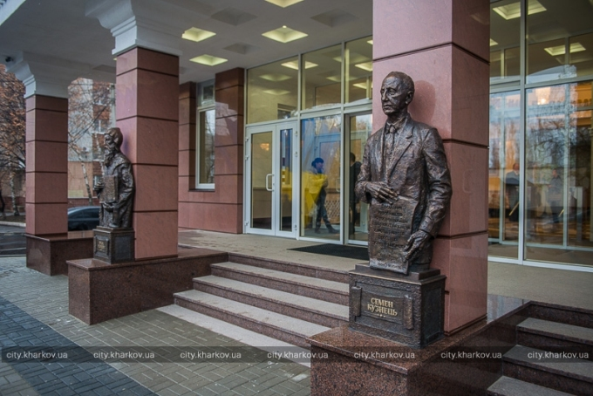
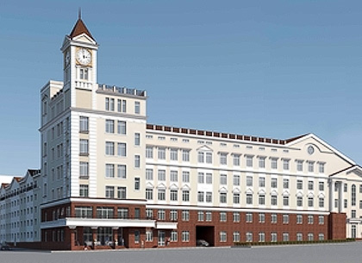
ДЯКУЮ ЗА УВАГУ !

